Slide 1
Розвиток науки у 60-80-ті роки ХХ століття

Slide 2
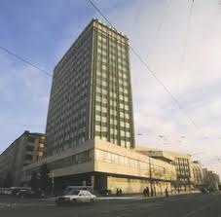
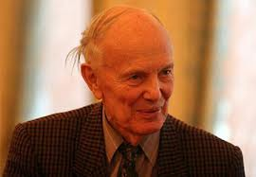
Інститут електрозварювання імені Є. Б. Патона

Slide 3
«Енциклопедія кібернетики» (видана 1973 р. українською мовою)

Slide 4
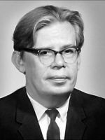
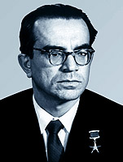
математик М. Боголюбов
математик і кібернетик В. Глушков

Slide 5
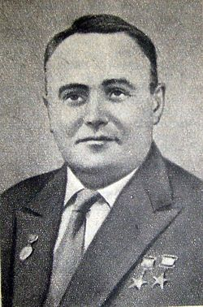
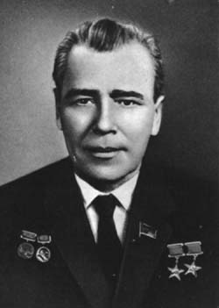
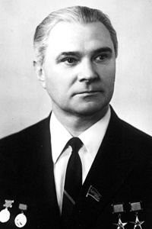
С. Корольов
М. Янгель
В. Глушко

Slide 6
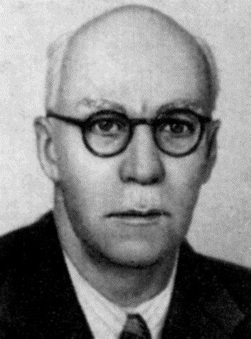
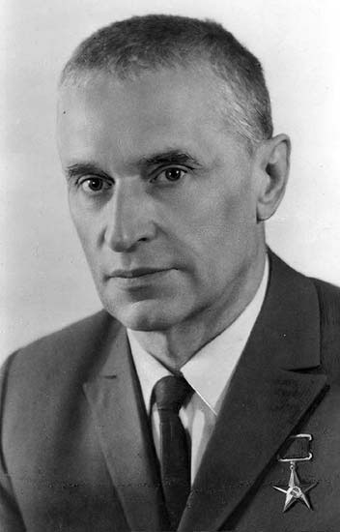
генетик І. Шмальгаузен
кардіолог М. Амосов

Slide 7
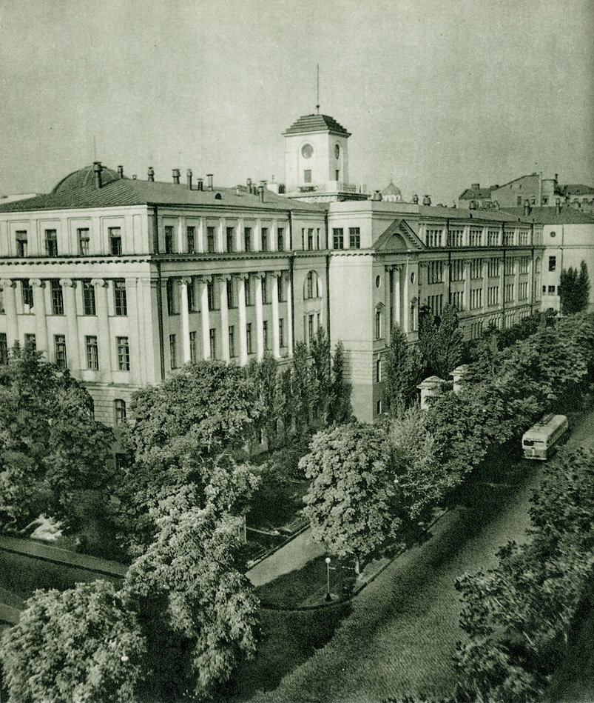
Будинок Академії наук УРСР

Slide 8
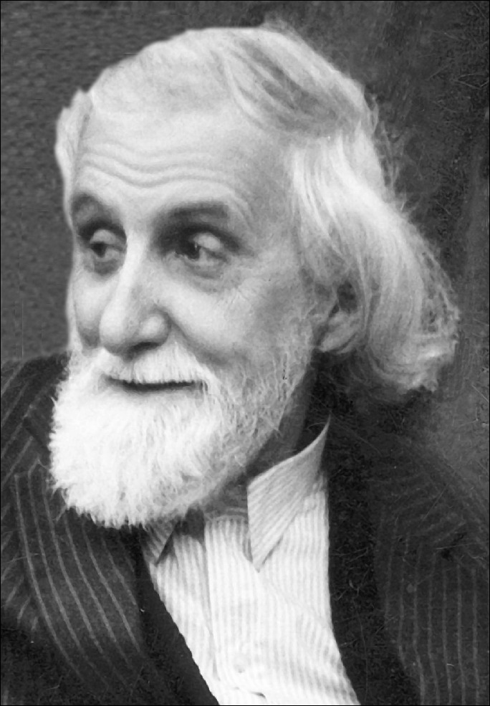
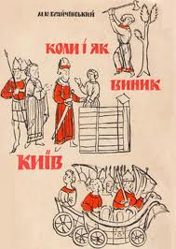
“Коли і як виник Київ”
Михайло Брайчевський

Slide 9
Дякуємо за увагу!
Габрієлян Давид, Могиліна Вікторія, 11-Б

